Slide 1
Gestione Proxy
Ideato da Carlo Pezzotti

Slide 2
Chi sono?
Carlo Pezzotti
Informatico (4` anno)

Slide 3
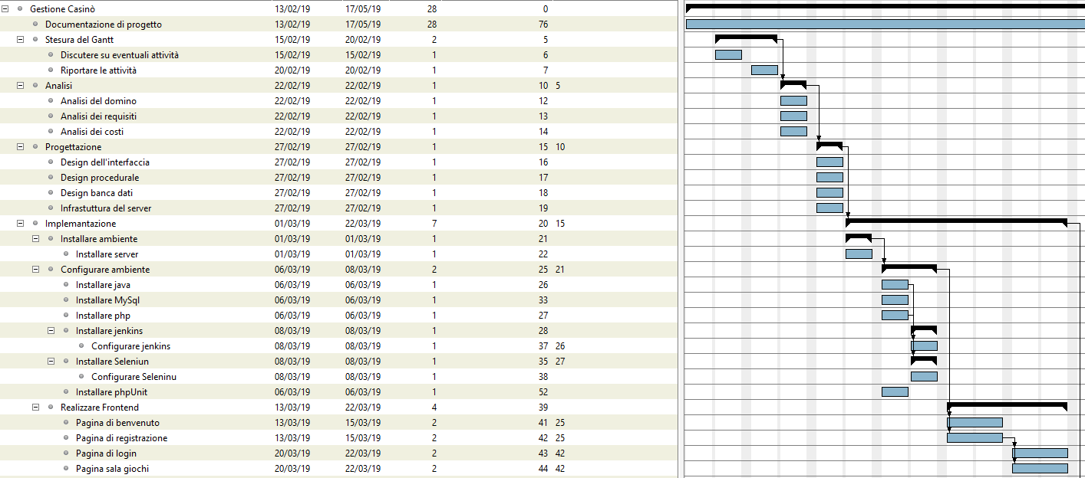
Progettazione

Slide 4
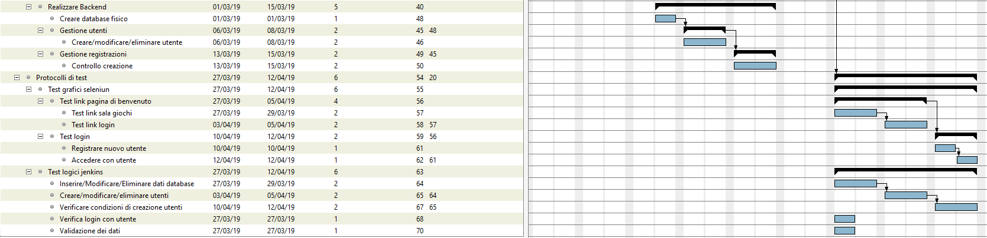

Slide 5
Consuntivo
Nessun ritardo

Slide 6

Minimale
Grafica minima
Gira su tutti i motori di ricerca

Slide 7

A cosa serve?
Gestire una whitelist.
Semplificare il lavoro.
Suddividere per categorie.

Slide 8

Prima cosa c’era?
File illeggibile.
Categorie inesistenti.
Gestione manuale.

Slide 9

Cosa offre il prodotto?
Gestione per categorie.
Velocità di inserimento.

Slide 10
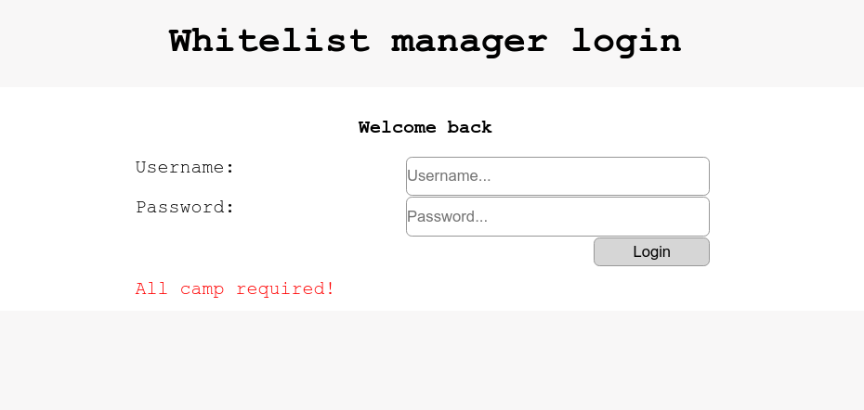
Frontend

Slide 11
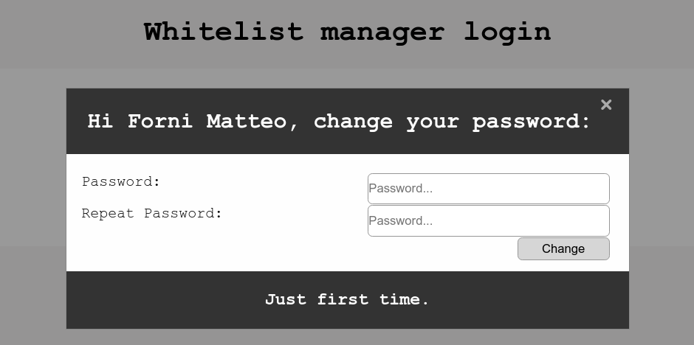

Slide 12
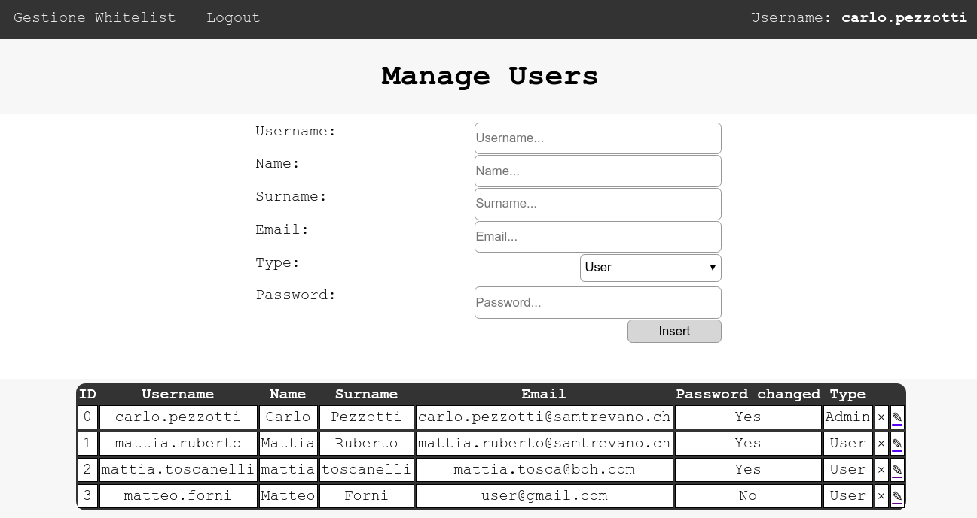

Slide 13
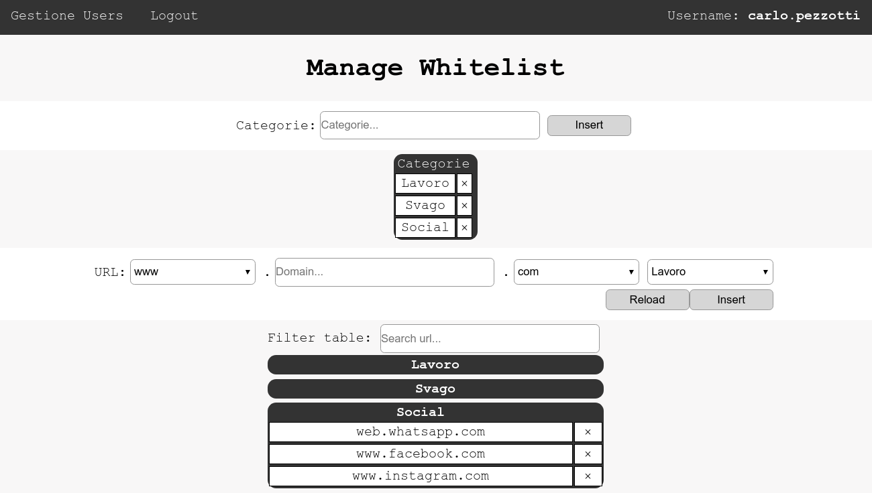

Slide 15

Backend
Tutto quello che l’utente non vede.
PHP 7.2

Slide 16
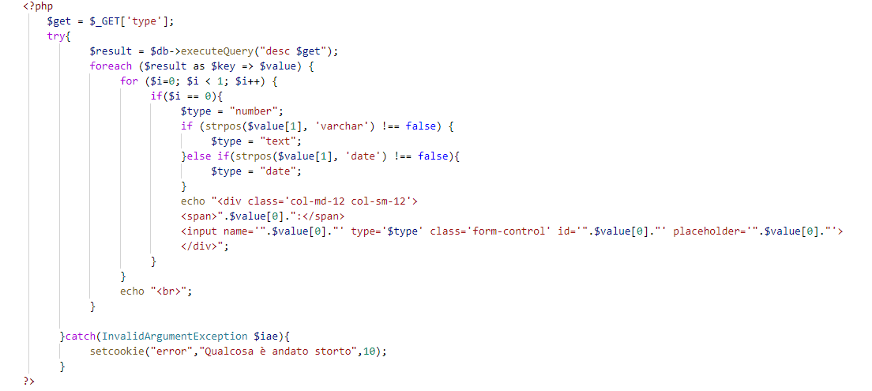

Slide 17
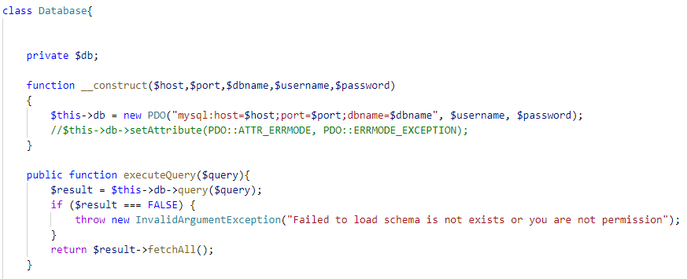
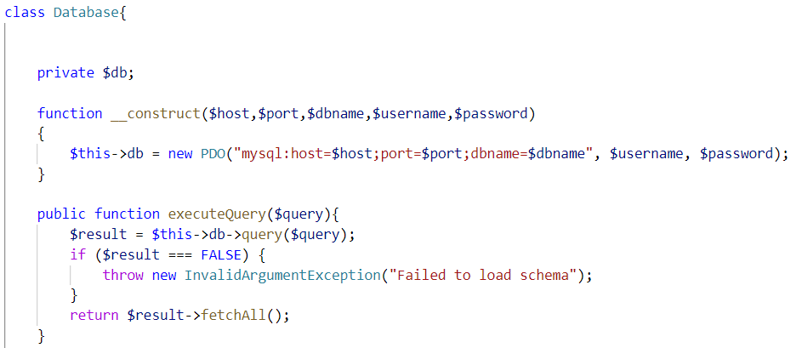

Slide 18


